Slide 1


TRƯỜNG TIỂU HỌC TOÀN THẮNG- TIÊN THẮNG
4
Bài 50. Biểu đồ cột (Tiết 1)
Giáo viên : Nguyễn Thị Băng

Slide 2



Slide 3


Slide 4



Slide 5

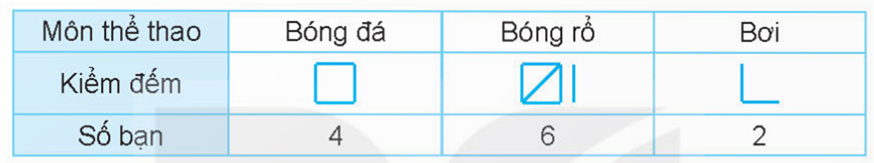
Mai vừa thực hiện một cuộc khảo sát về môn thể thao yêu thích nhất của mỗi bạn trong nhóm và ghi lại kết quả vào bảng số liệu như sau:

Slide 6
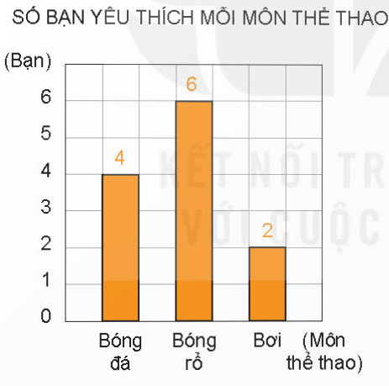
Rô-bốt vẽ biểu đồ cột biểu diễn số liệu mà Mai đã thu thập được.
Nhìn vào biểu đồ, ta biết
Hàng dưới ghi tên các môn thể thao.
Các số ghi ở bên trái của biểu đồ chỉ số bạn.
Mỗi cột biểu diễn số bạn yêu thích.
Số ghi ở đỉnh cột chỉ số bạn biểu diễn ở cột đó

Slide 7
Ba môn thể thao được nêu tên trên biểu đồ là những môn thể thao nào?
Đó là các môn: Bóng đá, Bóng rổ, Bơi

Slide 8
Mỗi môn thể thao có bao nhiêu bạn ưa thích?
Số bạn yêu thích môn Bóng đá là 4 bạn, Bóng rổ là 6 bạn, Bơi là 2 bạn.

Slide 9
Chiều cao của các cột thể hiện điều gì?
Cột cao hơn biểu diễn số bạn nhiều hơn, cột thấp hơn biểu diễn số bạn ít hơn.

Slide 10


Slide 11

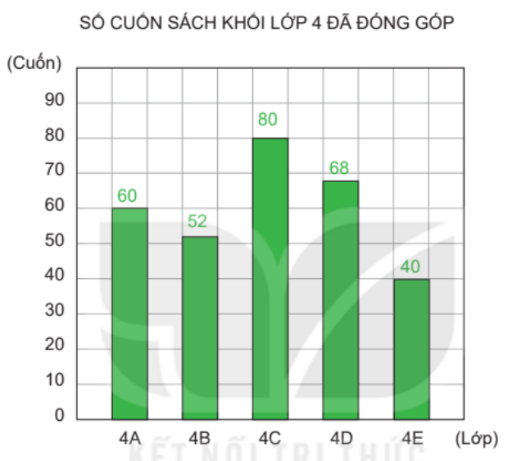
Biểu đồ dưới đây cho biết số cuốn sách khối lớp 4 đã đóng góp cho thư viện của nhà trường.
1
a) Có những lớp nào đóng góp sách vào thư viện? Mỗi lớp đóng góp bao nhiêu cuốn sách?
Có các lớp 4A, 4B, 4C, 4D, 4E đóng góp sách vào thư viện. Lớp 4A góp 60 cuốn, 4B góp 52 cuốn, 4C góp 80 cuốn, 4D góp 68 cuốn, 4E góp 40 cuốn.

Slide 12
Biểu đồ dưới đây cho biết số cuốn sách khối lớp 4 đã đóng góp cho thư viện của nhà trường.
1
b) Lớp nào đóng góp nhiều sách nhất? Lớp nào đóng góp ít sách nhất?
Lớp 4C đóng góp nhiều sách nhất. Lớp 4E đóng góp ít sách nhất.

Slide 13
Biểu đồ dưới đây cho biết số cuốn sách khối lớp 4 đã đóng góp cho thư viện của nhà trường.
1
c) Có bao nhiêu lớp đóng góp nhiều hơn 50 cuốn sách?
Có 4 lớp dóng góp nhiều hơn 50 cuốn sách dó là 4A, 4B, 4C, 4D

Slide 14
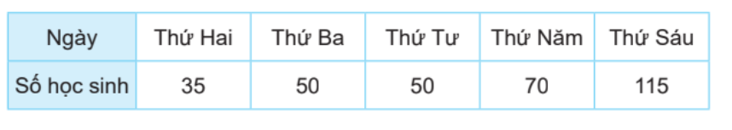
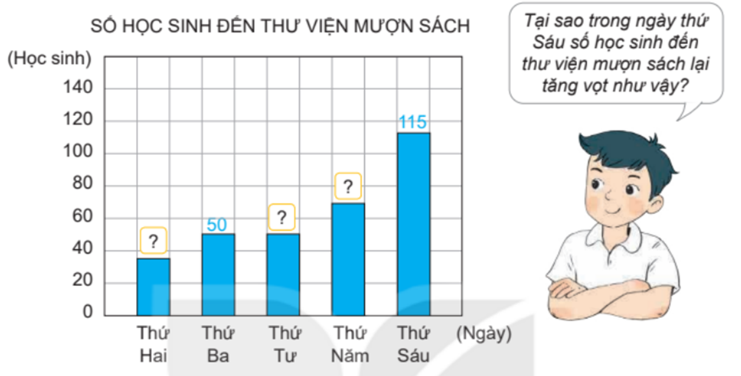
2
Cho biết số học sinh đến thư viện trường mượn sách vào mỗi ngày trong tuần vừa qua như sau:
Số
Hoàn thành biểu đồ dưới đây:
70
50
35

Slide 15
2
Cho biết số học sinh đến thư viện trường mượn sách vào mỗi ngày trong tuần vừa qua như sau:
b) Những ngày nào có số học sinh đến thư viện mượn sách bằng nhau?
70
50
Đó là thứ ba và thứ tư
35

Slide 16
2
Cho biết số học sinh đến thư viện trường mượn sách vào mỗi ngày trong tuần vừa qua như sau:
c) Trung bình mỗi ngày có bao nhiêu học sinh đến thư viện mượn sách?
70
50
35
64 học sinh

Slide 17


Slide 18

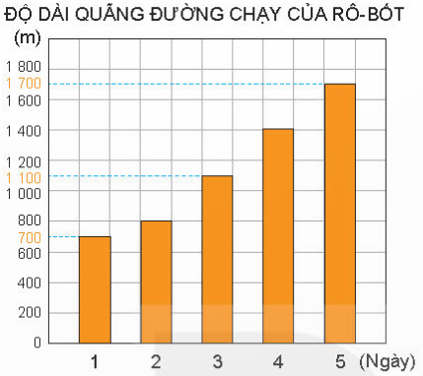
1700
1400
1100
800
700

